Slide 1


Slide 2


Slide 3
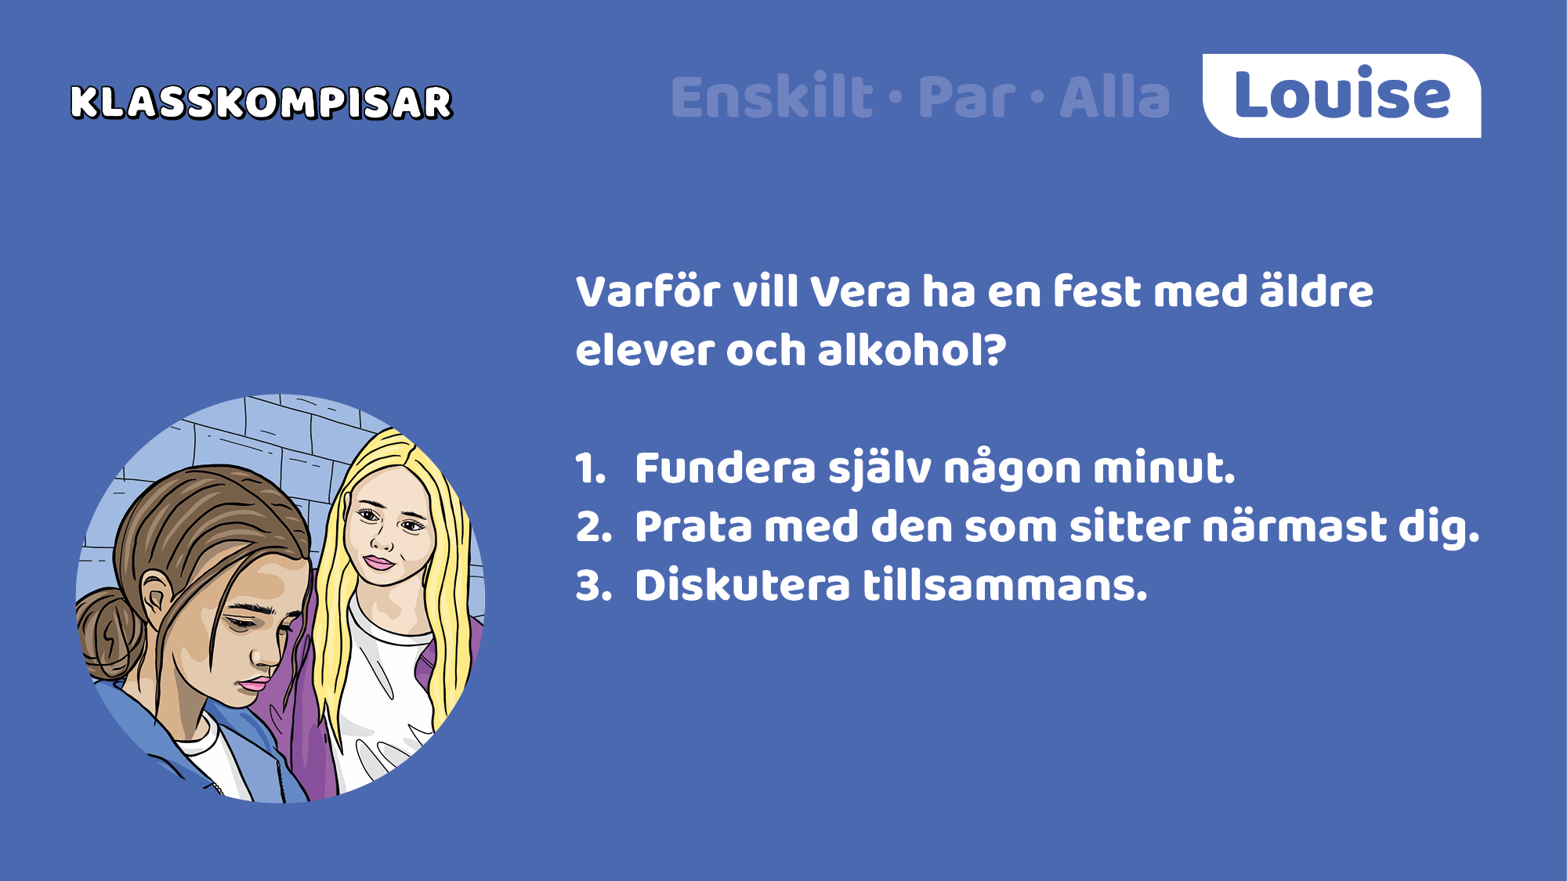
Notes:
Berätta: Louise och Vera ser fram emot att planera en fest hemma hos Louise, särskilt som Louis föräldrar gett henne lov att bjuda hem kompisar trots att de inte är hemma. Men de upptäcker snart att de har olika idéer om hur festen ska vara och vilka som ska bjudas.
Betona att det inte finns något rätt eller fel svar.
Låt var och en fundera tyst enskilt i cirka en minut.
Be barnen fundera tillsammans med den som sitter bredvid i någon minut.
Lyft frågan i hela gruppen.
Syftet med övningen är att få alla att reflektera och att skapa trygghet i diskussioner.

Slide 4
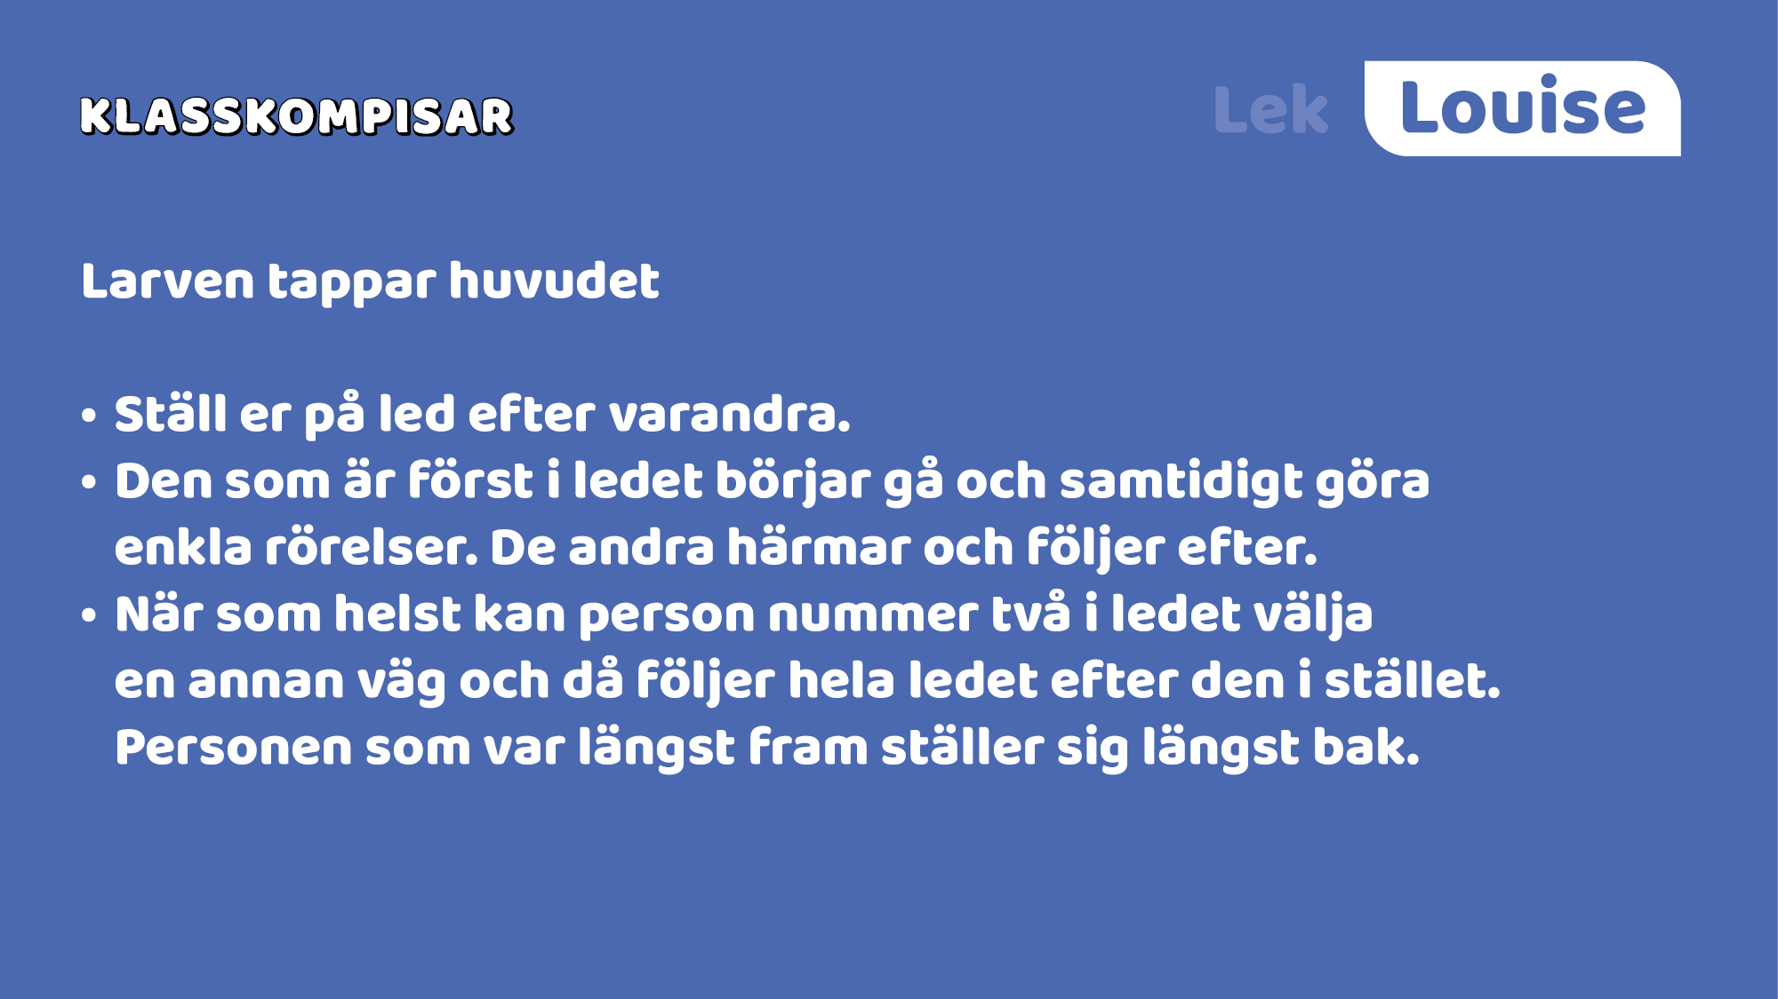
Notes:
Syfte: Att ha roligt. Att prova att göra som en ledare eller gå en egen väg.

Slide 5
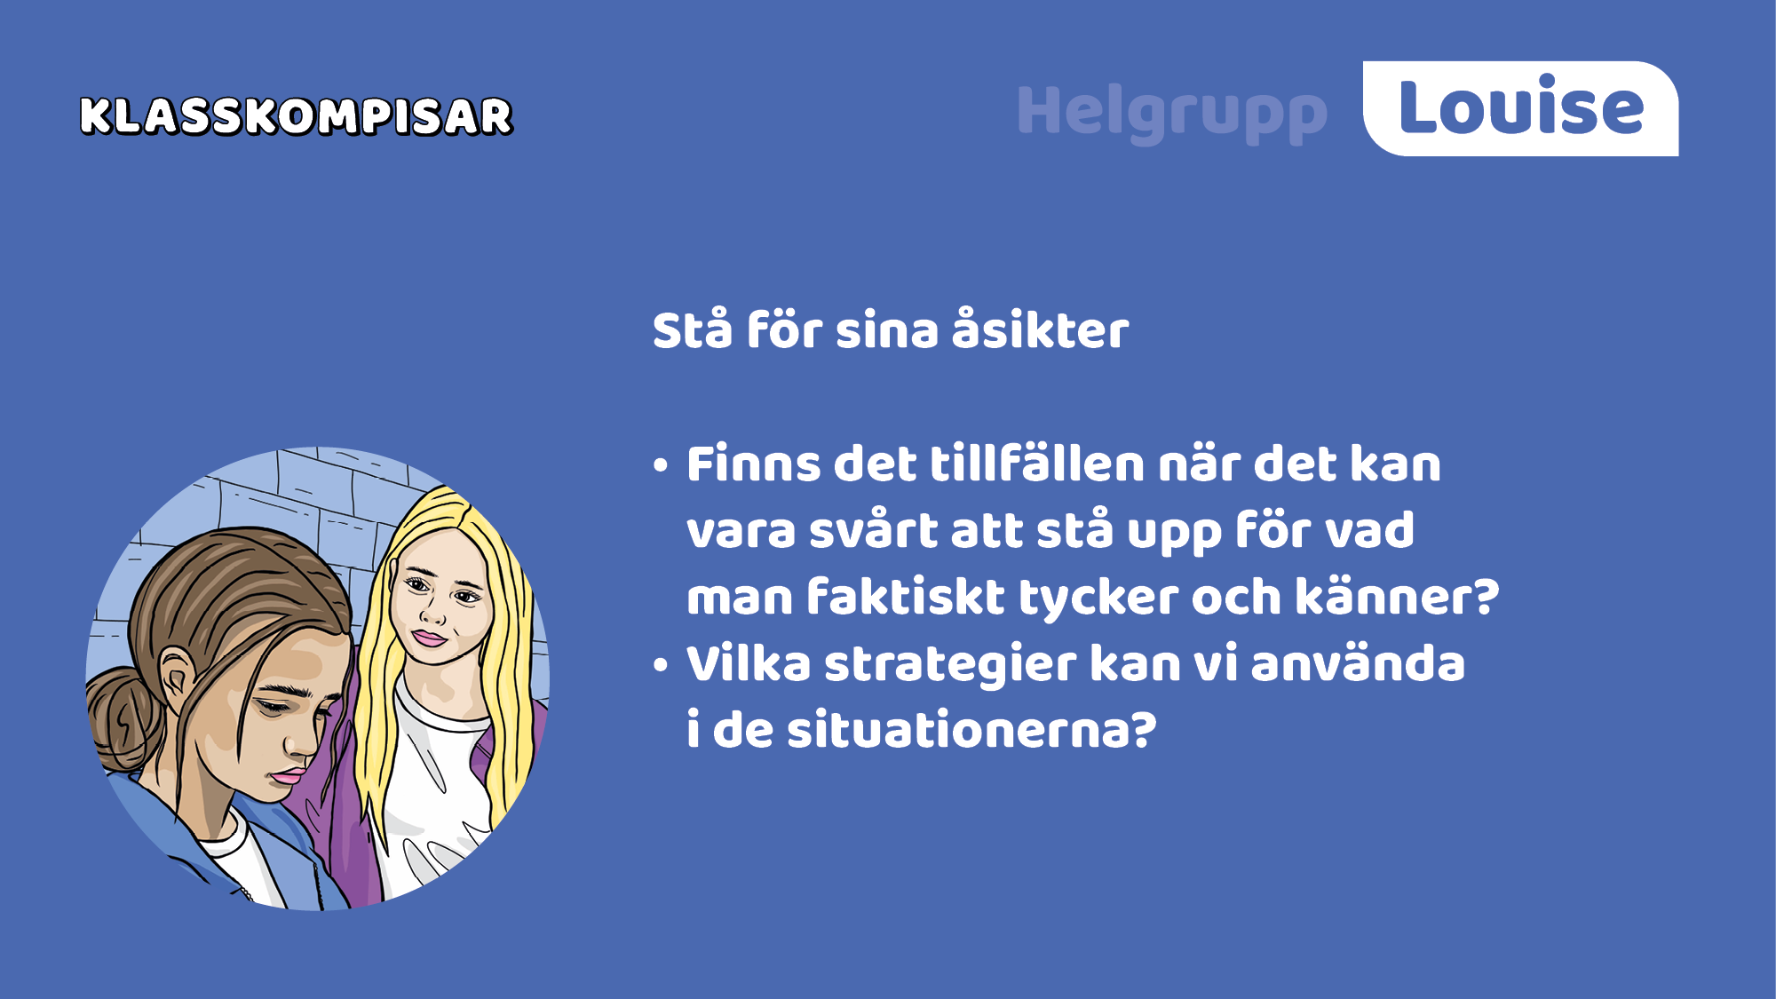
Notes:
Läs i introduktionen till Louises novell och beskrivningen av övningen Helgrupp för att få förslag på sådant du kan ta upp i ditt samtal om grupptryck med gruppen. - Vad är grupptryck? Finns det positivt grupptryck? Vad kan vara negativt grupptryck? - Finns det tillfällen när det kan vara svårt att stå upp för vad man faktiskt tycker och känner? När då? Vad är det som gör det svårt?

Slide 6
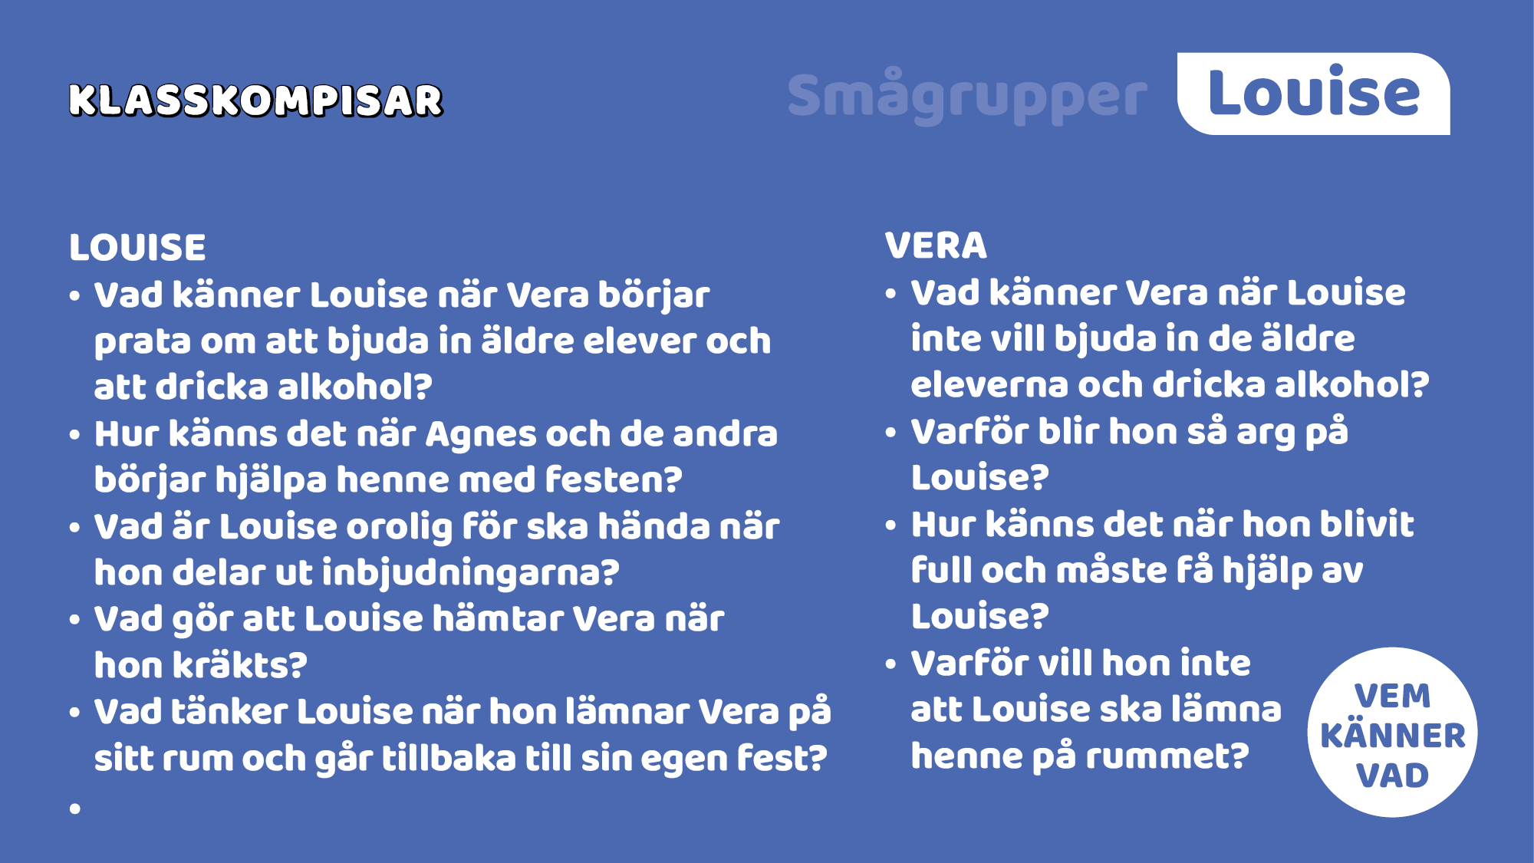
Notes:
Dela upp barnen i mindre grupper om tre till fyra i varje. Hälften av grupperna ska sätta sig in i Louises situation och hälften i Veras. Det är okej att inte hinna svara på alla frågor. Betona att det inte finns något rätt eller fel svar. Efter en stund i smågrupperna, samtala tillsammans i helgrupp.

Slide 7
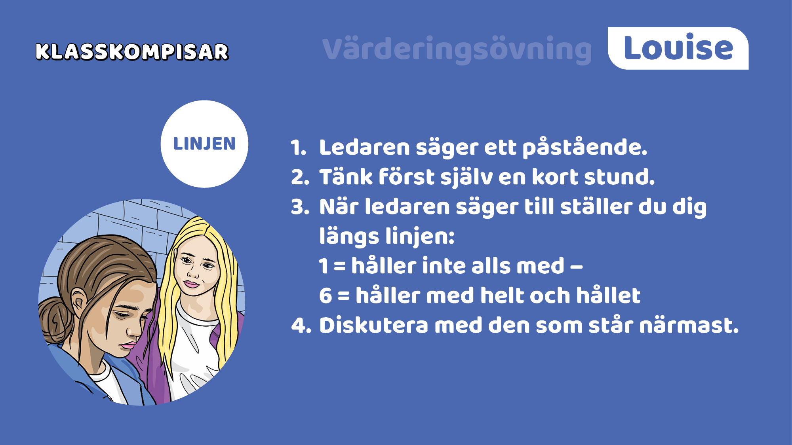
Notes:
En generell introduktion till att jobba med värderingsövningar finns i Presentation & vägledning. Markera en linje i rummet, eventuellt med lappar 1-6. 1=håller inte alls med — 6= instämmer helt och hållet. Läs ett påstående. Ge barnen en minut att tänka efter själva och låt dem sedan på en given signal placera sig längs linjen. Låt barnen prata med den som står närmast och låt sedan några berätta för hela gruppen hur de tänker. Förslag till påståenden: Det är alltid lätt att säga vad man tycker.
Det är svårt att veta vad man själv vill.
Det är lätt att påverka andra.
Man blir påverkad av sina kompisar.
Föräldrar påverkar mer än kompisar.
Man ska alltid respektera andras åsikter.
Man ska alltid stå upp för sina åsikter.

Slide 8
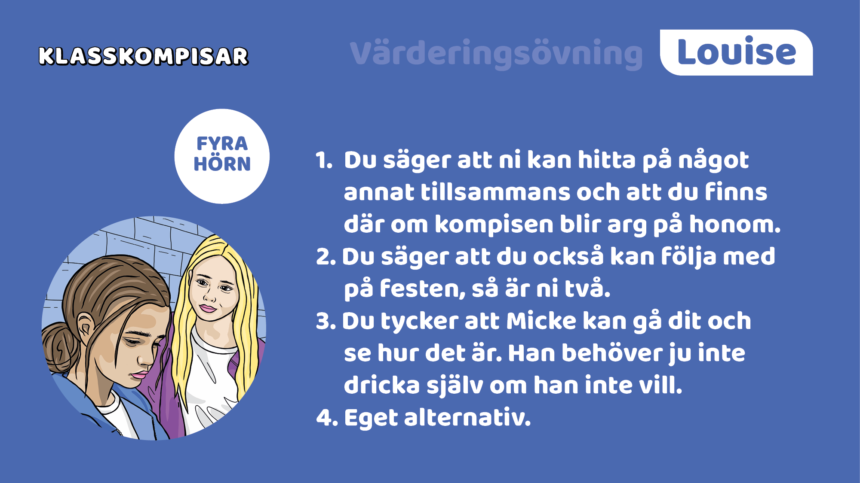
Notes:
Läs om hur man genomför en fyra hörn-övning i Louises Introduktion & övningar. En generell introduktion till att jobba med värderingsövningar finns i Presentation & vägledning.
Berätta för gruppen: Din kompis Micke berättar att han är bjuden på en fest med folk från högstadiet där det kommer att drickas alkohol. Micke tycker inte att det känns bra, men vet inte hur han ska göra eftersom han lovat en kompis att följa med. Vilket råd ger du Micke?

Slide 9
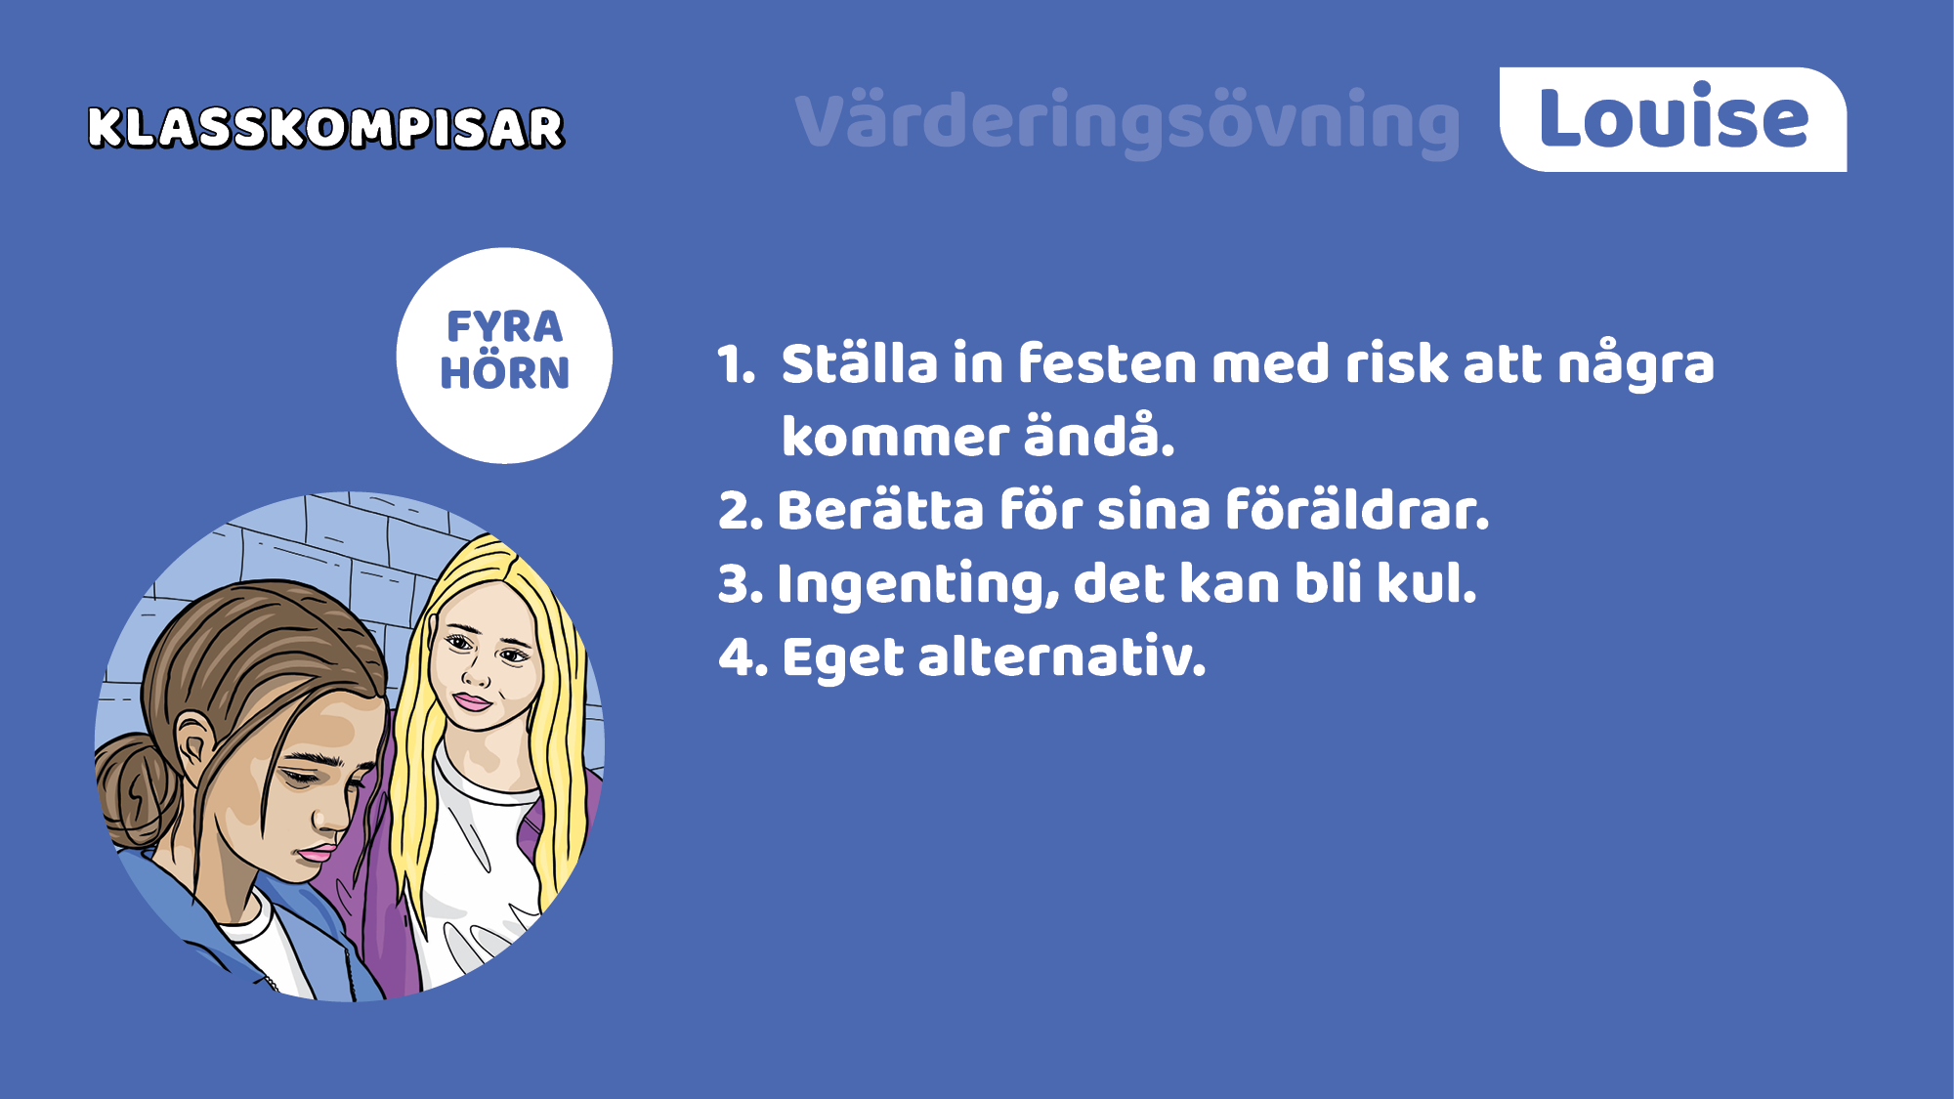
Notes:
Läs om hur man genomför en fyra hörn-övning i Louises Introduktion & övningar. En generell introduktion till att jobba med värderingsövningar finns i Presentation & vägledning. Berätta för gruppen: Evelina ska ha fest för sina närmaste kompisar. Det sprider sig att det är föräldrafritt och äldre ungdomar som brukar dricka alkohol planerar att komma. Vad tycker du att Evelina ska göra?

Slide 10
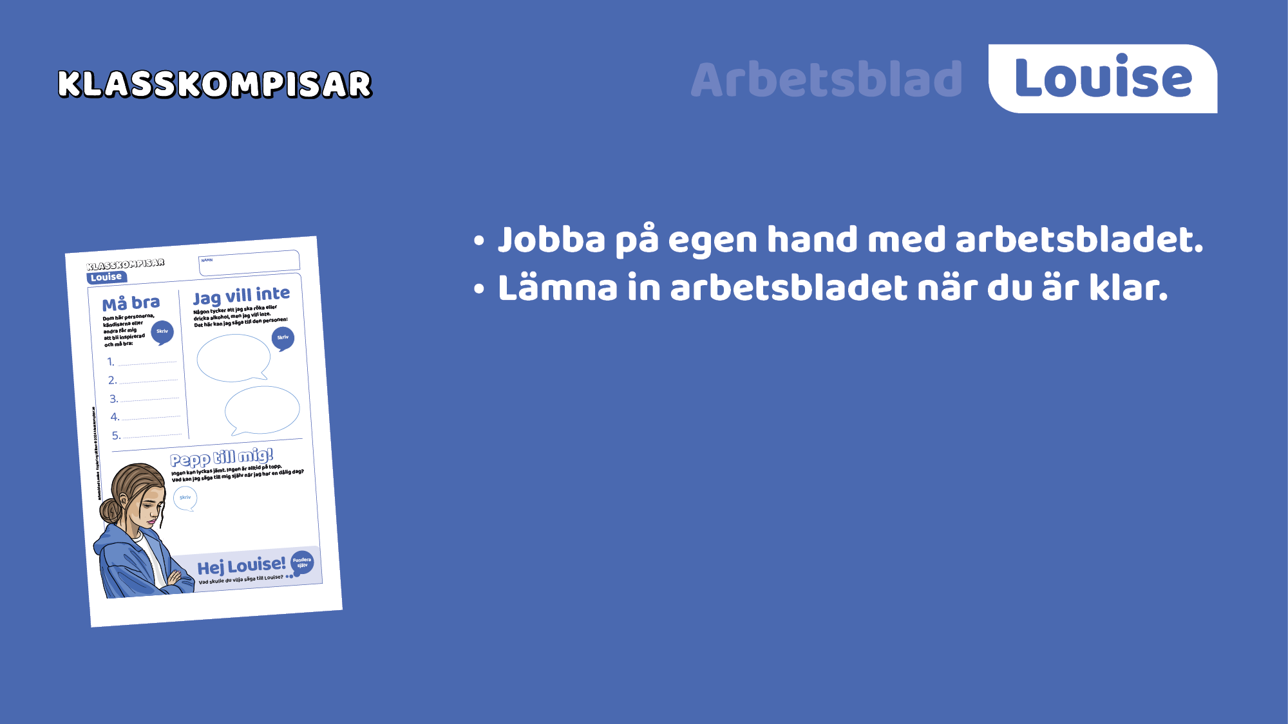
Notes:
Betona att arbetet med arbetsbladet sker enskilt och att eleverna inte redovisar svaren för någon annan än ledaren/läraren. Samla in arbetsbladen när passet är slut och ta dig tid att läsa dessa innan dagen är slut för att inte riskera att missa något viktigt budskap som barnen har velat dela med dig.

